Slide 1
Структуры, объединения и перечисления

Slide 2
Структура
Структура — совокупность переменных (возможно, различных типов), сгруппированных под одним именем.

Slide 3
Структуры
struct TItem
{
int n;
char name[20];
float cost;
int count;
char note[100];
};
struct TItem curr;
type
TItem = record
n: Integer;
name: String[20];
cost: Single;
count: Integer;
note: String[100];
end;
var
curr: TItem;

Slide 4
Структуры
Если структура описана внутри функции, она доступна только внутри функции.

Slide 5
Объявление структурных переменных
struct item
{
int n;
char name[20];
float cost;
int count;
char note[100];
} m1, m2, m3;

Slide 6
Инициализация структурных переменных
struct item m1 =
{1, "генератор", 100.5, 100, "частота 460 Гц"};
struct item
{
int n;
char name[20];
float cost;
int count;
char note[100];
} m1 = {1, "генератор", 1.2, 100, "сдан в ремонт"};

Slide 7
Обращение к полям структур
m1.n = 1;
m1.name = "генератор";
strcpy(m1.name, "генератор");
m1.cost = 1.2;

Slide 8
Обращение к полям структур
struct item *p1 = &m1;
(*p1).cost = 1.5;
p1->cost = 1.5;

Slide 9
Присваивание структур
struct item m1, m2, m3;
m1 = m2;
m1 = m2 = m3;

Slide 10
Вложенные структуры
struct item1
{
int count;
float cost;
char note[100];
};
struct item2
{
int n;
float cost;
char note[100];
};
struct item3
{
float cost;
char note[100];
};
struct item1
{
int count;
item3 common;
};
Struct item2
{
int n;
item3 common;
};

Slide 11
Вложенные структуры
m1.common.cost = 2.3;

Slide 12
Указатель на структуру
struct item *p;
p = (struct item *)malloc(sizeof(struct item));
...
free(p);

Slide 13
Указатель на структуру
++p->cost;
(++p)->cost;
(p++)->cost;
++(p->cost);

Slide 14
Массивы структур
struct item arr[100];
...
arr[i].n = 10;
arr[i].note[j] = 'a';
p = &arr[0];
(p + i)->n = 10;

Slide 15
Массивы структур
struct item arr[100];
...
arr[i] = arr[j];
*(arr + i) = *(arr + j);

Slide 16
Передача функциям структурных переменных
mult(m1.cost, m1.quant);
...
float mult(float cost, int quant)
{
return (cost * quant);
}

Slide 17
Передача функциям структурных переменных
mult(m1);
...
float mult(struct base m1)
{
return (m1.cost * m1.quant);
}

Slide 18
Передача функциям структурных переменных
mult(&m1);
...
float mult(struct base *p)
{
return (p->cost * p->quant);
}

Slide 19
Передача функциям массивов структур
struct base arr[5];
f1(arr);
int f1(struct base arr[])
{
...
arr[i].n = 1;
...
}

Slide 20
Передача функциям массивов структур
struct base arr[5];
f1(arr);
int f1(struct base *p)
{
...
(p + i)->n = 1;
...
p[i].n = 1;
...
}

Slide 21
Оператор typedef
typedef тип новое_имя_типа;
typedef int integer;
typedef int *PINTEGER;

Slide 22
Оператор typedef
typedef struct _item
{
int n;
char name[20];
float cost;
int count;
char note[100];
} item;
item m1, m2, m3;

Slide 23
Оператор typedef
typedef struct
{
int n;
char name[20];
float cost;
int count;
char note[100];
} item;
item m1, m2, m3;

Slide 24
Битовые поля в структурах
struct
{
unsigned int y:1;
unsigned m:1;
int k:2;
} stat;
stat.y = 0;

Slide 25
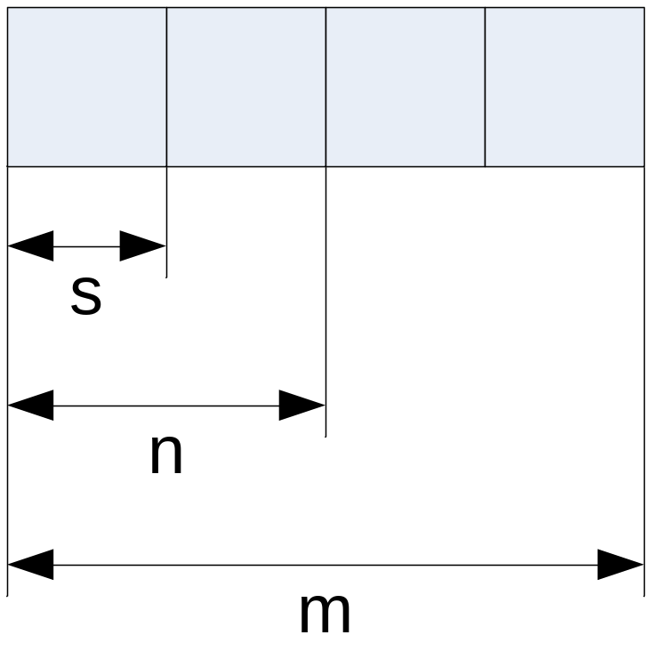
Объединения
union cell
{
short n;
float m;
char s;
} var;

Slide 26
Объединения
var.m = 1;
void f1(union pole *p)
{
...
p->m = 2;
...
}

Slide 27
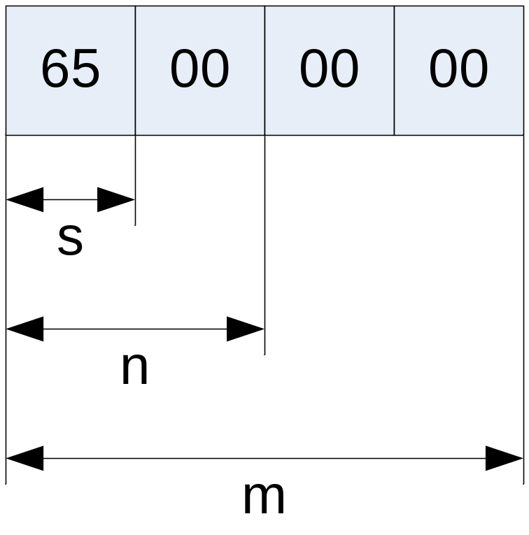
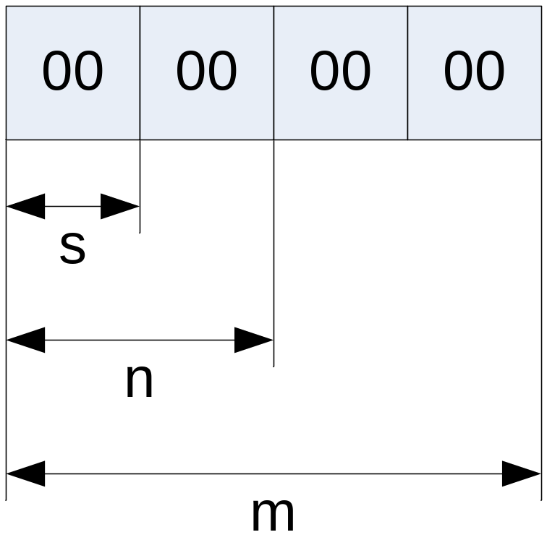
Объединения
var.m = 0;
var.s = 0x65;

Slide 28
Перечисления
enum month {Jan, Feb, Mar, ...};
// Pascal/Delphi
type
month = (Jan, Feb, Mar, …);

Slide 29
Перечисления
enum month {Jan, Feb, Mar, ...};
enum month m1;
m1 = Jan;

Slide 30
Перечисления
if ((m1 < Mar) || (m1 > Nov))
printf(“Winter”);
else
{
if (m1 < Jun)
printf(“Spring”);
else
{
if (m1 < Sep)
printf(“Summer”);
else
printf(“Autumn”);
}
}

Slide 31
Вопросы?

